Slide 1
الوسائل التعليمية: تصنيفاتها واستخداماتها
جامعة صحار
كلية التربية والآداب
قسم الدراسات العليا
اعداد:
عواطف العويســـي
اشراف:
الدكتور: مهند عامر
2014/2015

Slide 2
المحاور الرئيسة:
مقدمة
مفهوم الوسائل التعليمية
تصنيف الوسائل التعليمية واستخداماتها
أهمية استخدام الوسائل التعليمية

Slide 3
مقدمة:
الوسيلة التعليمية قديمة قدم الإنسان حديثة حداثة الساعة، فقد استخدمها الأنبياء والتربويون والمربون على مر التاريخ لحل المشكلات التي تواجههم.
ومع الانفجار السكاني والمعرفي في العصر الحديث، وما يشهده العالم من ثورة تكنولوجية في جميع مجالات الحياة وخاصة في مجال الاتصال، أصبح لزاماً على النظام التربوي أن يستجيب لمعطيات العصر وأن يسخر معطيات التكنولوجيا من مواد وأدوات وأجهزة لتنمية العملية التربوية وتحديثها.
فالتربية الحديثة تنظر للوسائل التعليمية في ظل منحى النظم وتكنولوجيا التعليم على أنها عنصر أساسي من عناصر الموقف التعليمي تؤثر في خطوات واستراتيجيات العملية التعليمية التعلمية.

Slide 4
مفهوم الوسائل التعليمية

Slide 5
عرّف دنت الوسائل التعليمية بأنها: "الوسائل البصرية الحسية التي تستخدم في حجرات الدراسة في المواقف التعليمية، بهدف توضيح معاني الكلمات المنطوقة والمكتوبة"، (الطيطي، 2008).
وعرّف (العمري، 2005) الوسائل التعليمية بأنها: "جميع المواد والأدوات والأجهزة التعليمية التي يستخدمها المعلم والمتعلم في العملية التعليمية التعلمية لتحقيق أهداف محددة بأقل وقت وجهد وتكلفة".

Slide 6
خلاصة القول بأن الوسيلة التعليمية هي : "مواد وأدوات تقنية مناسبة للمواقف التعليمية من أجل تحسين عملية التعلم والتعليم، ويسهم استخدامها بشكل وظيفي في تحقيق أهداف الدرس، وحل المشكلات التعليمية الخاصة بموقف تعليمي معين".

Slide 7
تصنيف الوسائل التعليمية واستخداماتها

Slide 8
أولاً: الحواس التي تخاطبها هذه الوسائل:
1- الوسائل البصرية: وتعتمد على حاسة البصر مثل: الصور، والرموز البصرية، والنماذج، والعينات، والشرائح، والرسوم، والخرائط، والأفلام الصامتة الثابتة والمتحركة.
2- الوسائل السمعية: وتعتمد على حاسة السمع مثل: اللغة اللفظية المسموعة، والتسجيلات الصوتية، والإذاعة المدرسية، والراديو، ومختبر اللغات.
3- الوسائل السمعية والبصرية: وتعتمد على حاستي السمع والبصر، كالتلفزيون التعليمي، والأفلام التعليمية الناطقة والمتحركة، والشرائح المتزامنة مع التسجيلات الصوتية، والحاسوب التعليمي.

Slide 9
ثانياً: طريقة الحصول على هذه الوسائل:
1- مواد جاهزة: يتم إنتاجها بكميات كبيرة في المصانع لأغراض تجارية كالأفلام المتحركة والثابتة والاسطوانات التعليمية والخرائط والنماذج والأجهزة.
2- مواد مصنعة محلياً: وهي التي ينتجها المعلم أو المتعلم بحيث لا يتطلب إنتاجها مهارات فنية متخصصة وتكاليفها قليلة ومتوافرة في البيئة المحلية المحيطة بالمدرسة مثل الرسوم البيانية واللوحات والخرائط.

Slide 10
ثالثاً: طريقة عرض هذه الوسائل:
1- مواد تعرض ضوئياً أو الكترونياً: كالشرائح والشفافيات والأفلام وشرائط الفيديو وبرمجيات الكمبيوتر.
2- مواد لا تعرض ضوئياً أو الكترونياً: كالمجسمات والسبورات والخرائط والصور الفوتوغرافية والمعارض والمتاحف.

Slide 11
رابعاً: عدد المستفيدين:
1- وسائل فردية: لا يمكن استخدامها من قبل أكثر من متعلم واحد في الوقت نفسه، مثل: الهاتف التعليمي والحاسوب الشخصي والمجهر والتلسكوب.
2- وسائل جماعية: يمكن استخدامها لتعليم وتعلم مجموعة من المتعلمين في وقت ومكان واحد كالعروض التوضيحية والعملية والمعارض والرحلات والتلفاز التعليمي.
3- وسائل جماهيرية: يمكن استخدامها لتعليم مجموعة من المتعلمين في وقت واحد وفي أماكن متفرقة، ومن أمثلتها برامج التعليم والتثقيف التي تبث عبر الإرسال الإذاعي أو التلفازي المفتوح.

Slide 12
خامساً: من حيث فاعليتها:
1- الوسائل النشطة: يكون فيها المتعلم نشطاً في استجاباته، مثل التعليم المبرمج والتعليم بالحاسوب.
2- الوسائل السلبية: لا تتطلب استجابة نشطة من المتعلم، مثل المذياع والأشرطة الصوتية.

Slide 13
سادساً: من حيث دورها في عملية التعليم:
1- الوسائل الرئيسة: تستخدم كمحور للتعليم في موقف تعليمي تعلمي، مثل التلفاز أو تستخدم عن طريق المتعلم كمحور رئيس في تعلمه مثل الكتب والشرائط السمعية والتعليم المبرمج.
2- الوسائل المكملة: يستعان بها بعد استخدام الوسيلة الرئيسة لزيادة فاعليتها ولتحقيق وظيفتها كتوزيع بطاقات عمل أو الصور أو المجسمات.

Slide 14
سابعاً: من حيث الخبرات التي تهيؤها (تصنيف ادجار ديل):
صنف ديل الوسائل التعليمية ورتبها في مخروط سمي مخروط الخبرة بناءً على الخبرات التي تهيؤها هذه الوسائل، حيث قام بترتيبها من المحسوس إلى المجرد.
وضع في قاعدة المخروط ، الخبرات الحسية الهادفة والواعية، بينما وضع الخبرات المجردة كالرموز اللفظية والبصرية في قمة المخروط.
يتفق تصنيف ادجار ديل للوسائل التعليمية مع ما يراه برونر بوجود ثلاثة أنماط للخبرات اللازمة لعملية التعلم وهي:
الخبرات المباشرة.
الخبرات المصورة.
الخبرات المجردة.

Slide 15
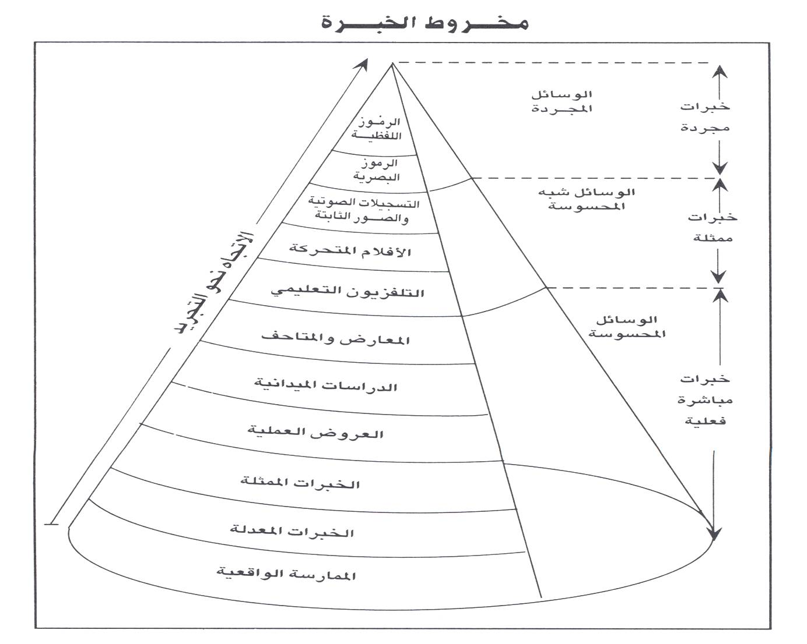

Slide 16
ملاحظات حول مخروط ديل:
كلما اتجهنا من قاعدة المخروط إلى القمة زاد التجريد.
أقسام المخروط ليست منفصلة عن بعضها البعض، فالكلمات المجردة يمكن استخدامها مع الخبرات المباشرة أو المعدلة أو الممثلة.
يقوم هذا التقسيم على أساس القرب أو البعد من الخبرات المباشرة الواقعية والخبرات المجردة، ولا يعني التدرج من السهولة إلى الصعوبة.
لا يمكن اقتصار بعض هذه المستويات على تعليم الصغار وبعضها على تعليم الكبار.
على المعلم اختيار المستوى الذي يجعل الأشياء أكثر وضوحاً ومعنى، وتحقق اقتصاداً في التكاليف والوقت والجهد وتثير الدافعية للتعلم.
دور المعلم يزداد كلما اتجهنا من قاعدة المخروط إلى القمة.

Slide 17
أهمية استخدام الوسائل التعليمية

Slide 18
تعزز الإدراك الحسي من خلال ما توفره من خبرات حسية للطلبة.
تجذب انتباه الطلبة من خلال ما تضفيه على الدرس من حيوية وواقعية.
تشوق الطلبة للدراسة وتثير اهتماماتهم بتعلم المواد الدراسية.
تزيد مشاركة الطلبة الإيجابية في اكتساب الخبرة.
توفر خبرات تكون أقرب للواقع.
توفر الوقت والجهد والكلفة للتعلم.
تنمي القدرات الفكرية والعملية الخلاقة وتزيد الطلاقة اللفظية لدى الطلبة.
تراعي الفروق الفردية بين الطلبة.
توضح المفاهيم المجردة بوسائل محسوسة.
تنوع أساليب التعزيز التي تؤدي إلى الاستجابات الصحيحة وتأكيد التعلم.

Slide 19
المراجع
الطيطي، محمد عيسى (2008). إنتاج وتصميم الوسائل التعليمية. عمّان: دار عالم الثقافة للتوزيع والنشر.
العمري، عمر حسين (2005).أساسيات في تصميم وإنتاج الوسائل التعليمية. ط1. عمّان: دار حنين للنشر والتوزيع.
عابد، رسمي علي (2006). وسائل المواد التعليمية إنتاجها وتوظيفها. ط1. عمّان: دار جرير للنشر والتوزيع.
عبيد، ماجدة السيد (2011). الوسائل التعليمية وإنتاجها. ط1. عمّان: دار صفاء للنشر والتوزيع.
كاظم، أحمد خيري (2007). الوسائل التعليمية والمنهج. ط1. عمّان. دار الفكر ناشرون وموزعون.

